Slide 1
শুভেচ্ছা

Slide 2
শিক্ষক পরিচিতিঃ
খোকন রায়
সহকারি শিক্ষক
শতদশকাঠি সরকারি প্রাথমিক বিদ্যালয়।

Slide 3
শ্রেণিঃ দ্বিতীয়
বিষয়ঃ বাংলা
পাঠঃ শীতের সকাল
পাঠ্যাংশঃ ( শীতের সকাল…….খুব শীত করতো)

Slide 4
শিখন ফলঃ
১.১.১। পাঠের অর্ন্তগত ছোট ছোট শুনে বুঝতে পারবে।
১.১.১। শদ্ধে ব্যবহৃত বাংলা যুক্তবর্নের ধ্বনি স্পষ্ট ও শুদ্ধভাবে বলতে পারবে।
১.১.১। যুক্তব্যঞ্জন পড়তে পারবে।
১.১.১। যুক্তব্যঞ্জন ভেঙে লিখতে পারবে।

Slide 5
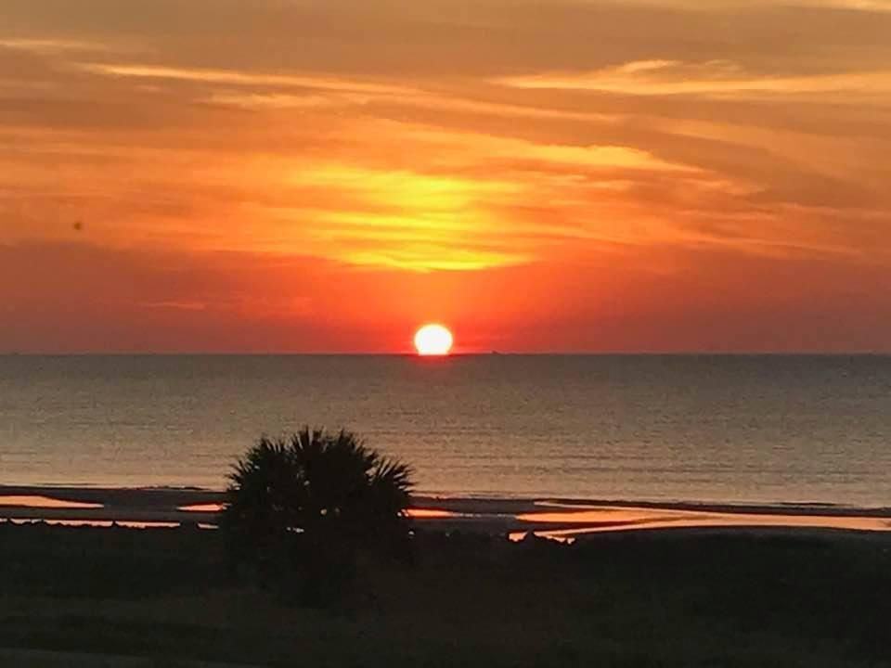
উপস্থাপন পর্বঃ
এটি কোন সময়ের ছবি

Slide 6
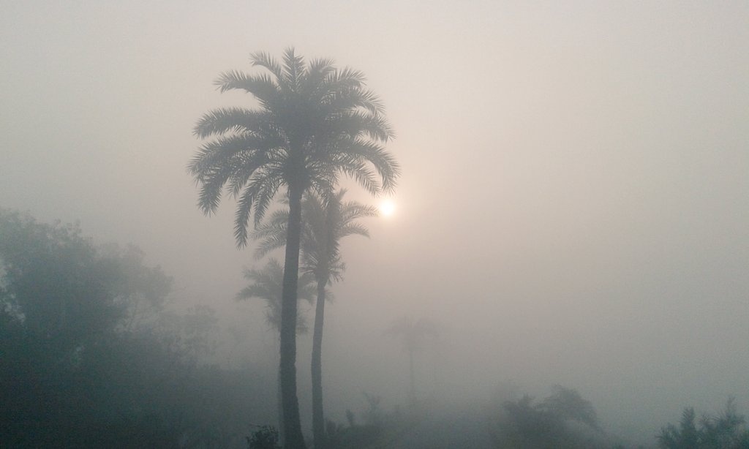
শীতের সকাল

Slide 7
শীতের সকাল

Slide 8
পাঠ শিরোনামঃ
শীতের সকাল

Slide 10
পাঠ উপস্থাপনঃ
আদর্শ পাঠঃ
সরব পাঠঃ
নিবর পাঠঃ

Slide 11
দলীয় কাজঃ
* প্রত্যেক দলে শীতের সকালে কীভাবে লেখা পড়া কর তা ৫টি বাক্যে লেখ।
* একক কাজ শীতের সকালে রোদ কেমন লাগে

Slide 12
মুল্যায়নঃ

Slide 13
বাড়ির কাজঃ
শীত কালে রোদ মিষ্টি কেন তা ৫টি বাক্যে লিখে আনবে।

Slide 14
ধন্যবাদ

